Slide 1
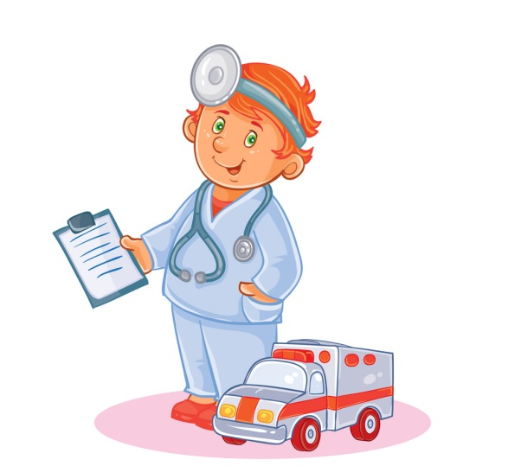
2
8
ĐẤT NƯỚC VÀ CON NGƯỜI
Bài
3
LỚN LÊN BẠN LÀM GÌ

Slide 2
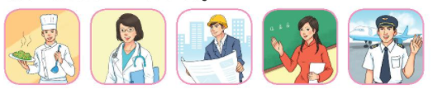
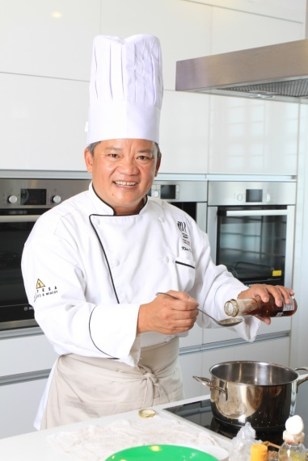

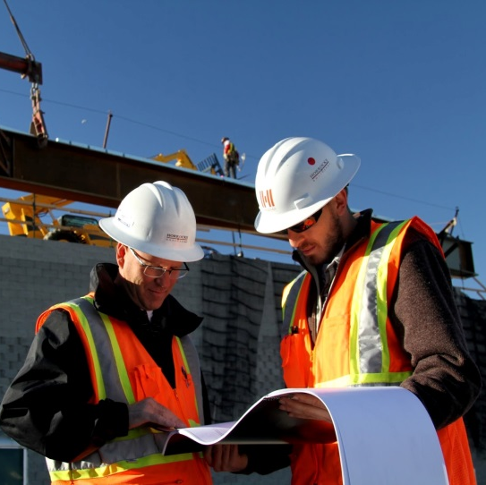
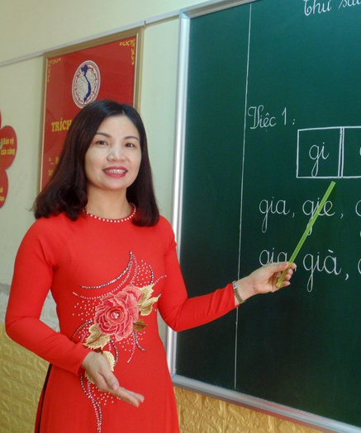
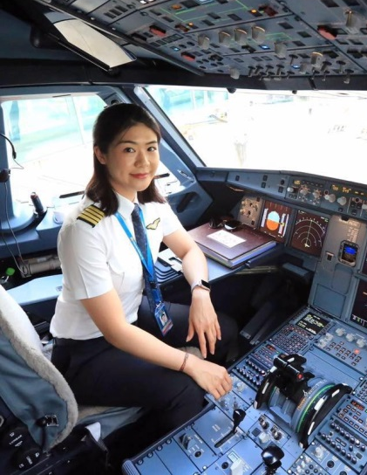
1
Quan sát các hình dưới đây
Mỗi người trong hình làm nghề gì?

Slide 3
2
Đọc
Lớn lên bạn làm gì?
Lớn lên bạn làm gì?
Tớ muốn làm thuỷ thủ
Lái tàu vượt sóng dữ,
Băng qua nhiều đại dương.
Lớn lên bạn làm gì?
A, tớ đi gieo hạt…
Mỗi khi vào mùa gặt
Lúa vàng reo trên đồng.
Lớn lên bạn làm gì?
Tớ sẽ làm đầu bếp,
làm bánh ngọt thật đẹp,
Nấu món mì… siêu ngon.
Lớn lên bạn làm gì?
Câu hỏi này… khó quá!
Để tớ làm bài đã…
Rồi ngày mai, nghĩ dần…
(Thái Dương)

